Slide 1
9동 501호 기타공사 작업의뢰서
2026. 05. 28
유앤미시스템

Slide 2
9동 501호 기타공사 작업의뢰서
1. 공 사 명 : 9동 501호 기타공사 작업의뢰
2. 공사요청일 : 2026년 05월 28일
3. 공사의뢰자 : 유앤미시스템 남해원 소장
4. 완료요청일 : 년 월 일
5. 입주예정일 : 년 월 일
6. 공 사 내 용 : 앞베란다 좌측창고 단열재 시공, 바닥걸레받이 필름 보수나 교체(거실,방),
주방 씽크대 상,하부장 문짝 전체 교체, 5구 난방분배기 교체, 앞베란다 빨래건조대 설치,
화장실 벽 부착물 제거 공사 요함
상기 공사에 대한 공사요청을 에스앤아이 코퍼레이션에게 요청 드리오니 기타공사를 완료해 주실 것을 요청 드립니다.
의 뢰 사 진

Slide 3
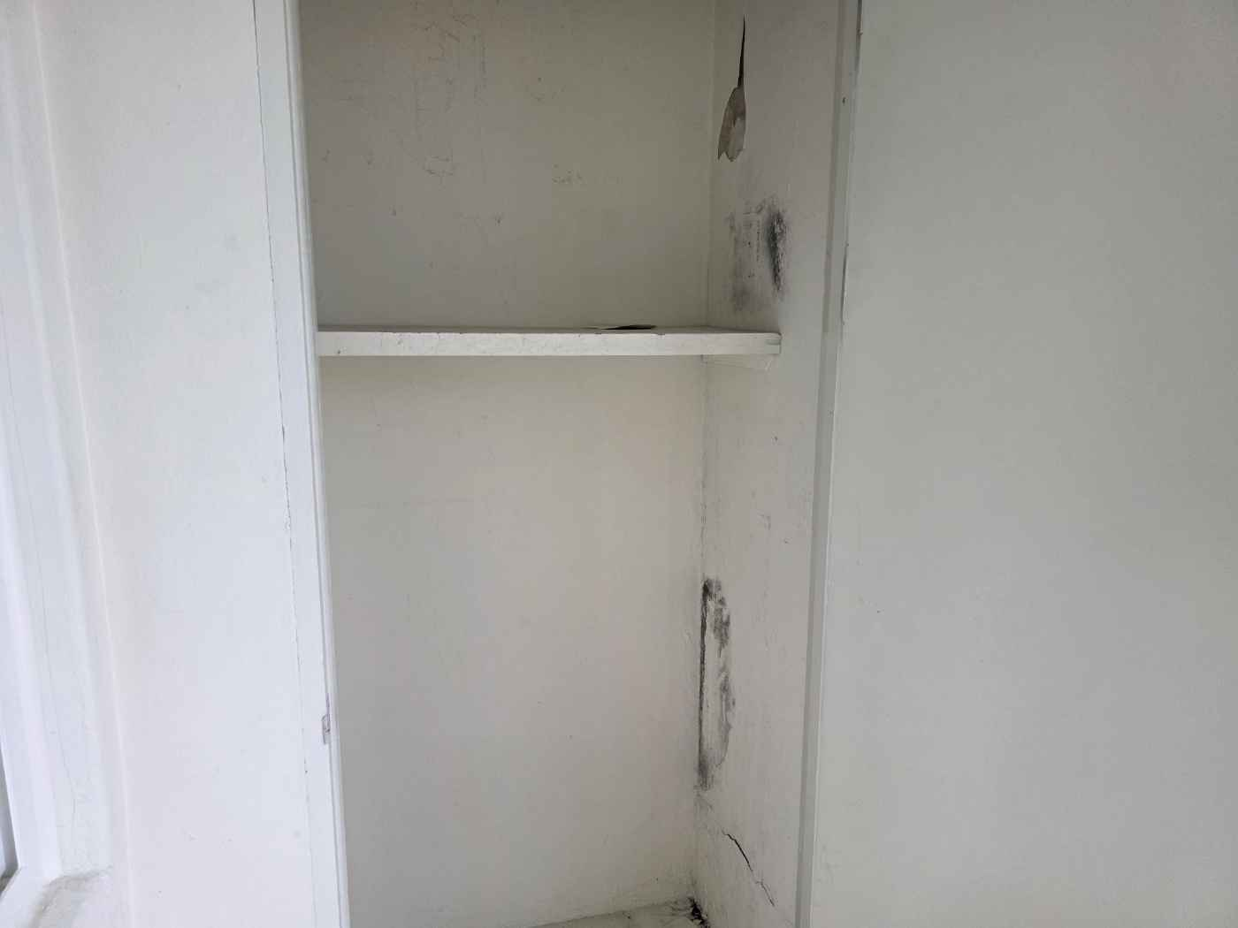
앞베란다 우측창고 단열재 시공

